Slide 1



Xin chào các em!

Slide 2

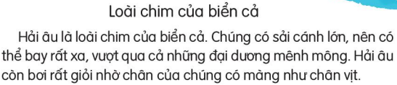
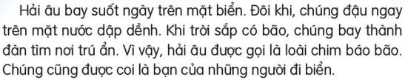



TIẾT 2

Slide 3
TIẾT 2

Slide 4
TIẾT 1

Slide 5


TIẾT 1
cầu vồng

Slide 6

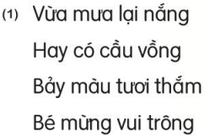
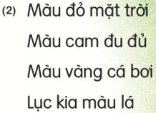
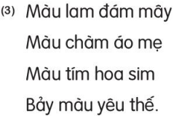
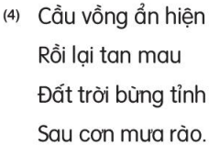
TIẾT 1

Slide 7
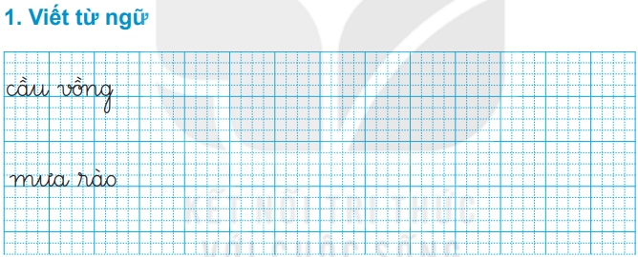
TIẾT 1
cầu vŬg
cầu vŬg
cầu vŬg
cầu vŬg
cầu vŬg
jưa ǟào
jưa ǟào
jưa ǟào
jưa ǟào
jưa ǟào

Slide 8
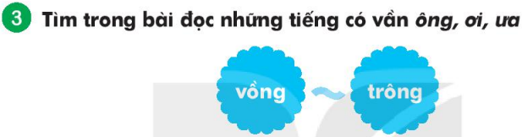
TIẾT 1

Slide 9
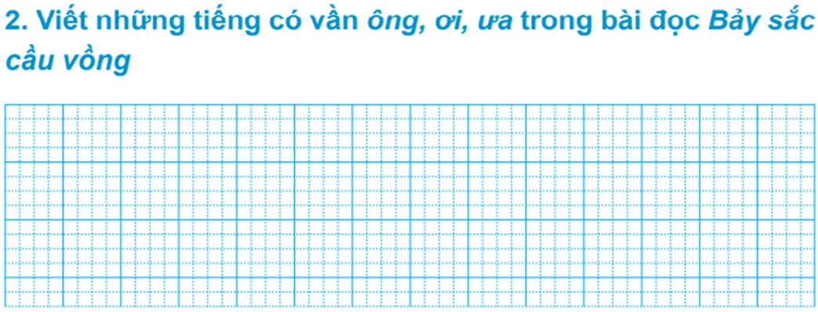
TIẾT 1
vŬg - ǇrŪg
ǇrƟ - bΠ
νẂa - jưa

Slide 10
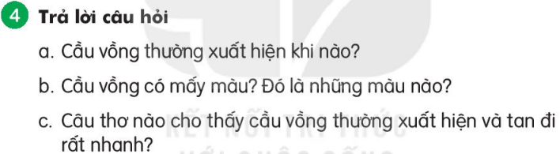
TIẾT 1

Slide 11

TIẾT 1

Slide 12
TIẾT 1

Slide 13
TIẾT 1

Slide 14
TIẾT 1

Slide 15
TIẾT 1

Slide 16
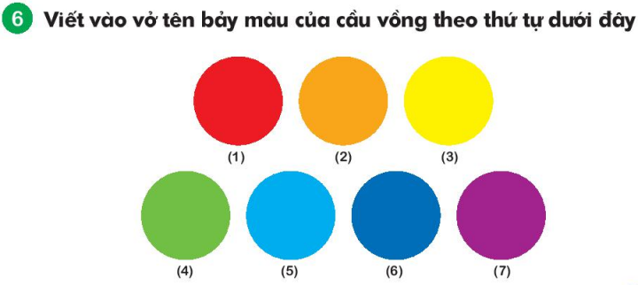
TIẾT 2
đỏ
cam
vàng
lục
lam
chàm
tím

Slide 17

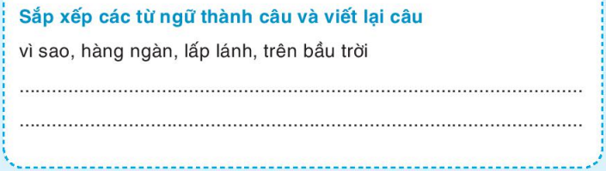
Tςłn bầu ǇrƟ, hàng wgàn νŰ sao lấp láζ.
Hàng wgàn νŰ sao lấp láζ Λłn bầu ǇrƟ.

Slide 18

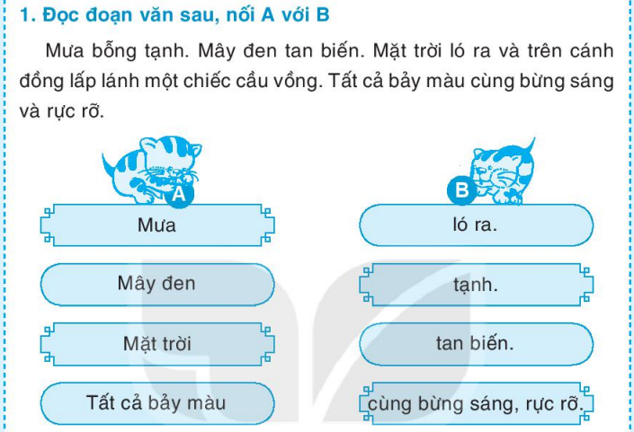

Slide 19
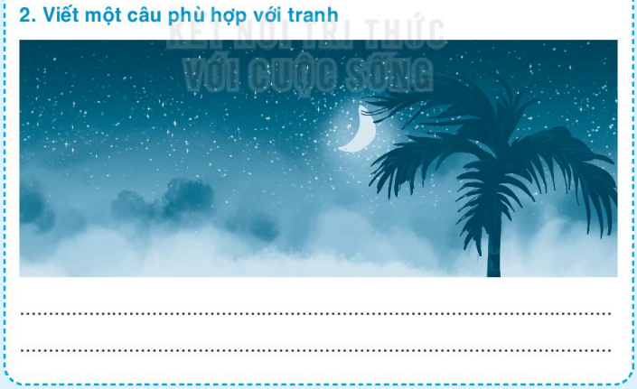
Bầu ǇrƟ Αłm vƞ juŪ vàn νŰ sao sáng.
Bŗg dừa Έ; δuất ηững νŰ sao Αłm.
Nǖững νŰ sao sáng lấp lánh Λłn bầu ǇrƟ.

Slide 20

Thứ tư ngày 5 tháng 4 năm 2023.
NΉ; νμĞt
Bảy sắc cầu vŬg
Vừa jưa lại wắng
Hay có cầu vŬg
Bảy jàu ǇưΠ κắm
Bé jừng νίi ǇrŪg

Slide 21
Bé jừng νίi ǇrŪg
Hay có cầu vŬg
Bảy jàu ǇưΠ κắm
Bé jừng νίi ǇrŪg
Màu đỏ jặt ǇrƟ
Màu cam đu đủ
Màu vàng cá bΠ
Lục kia jàu lá

Slide 22

Củng cố

Slide 23





Tạm biệt và
hẹn gặp lại!

